Slide 1
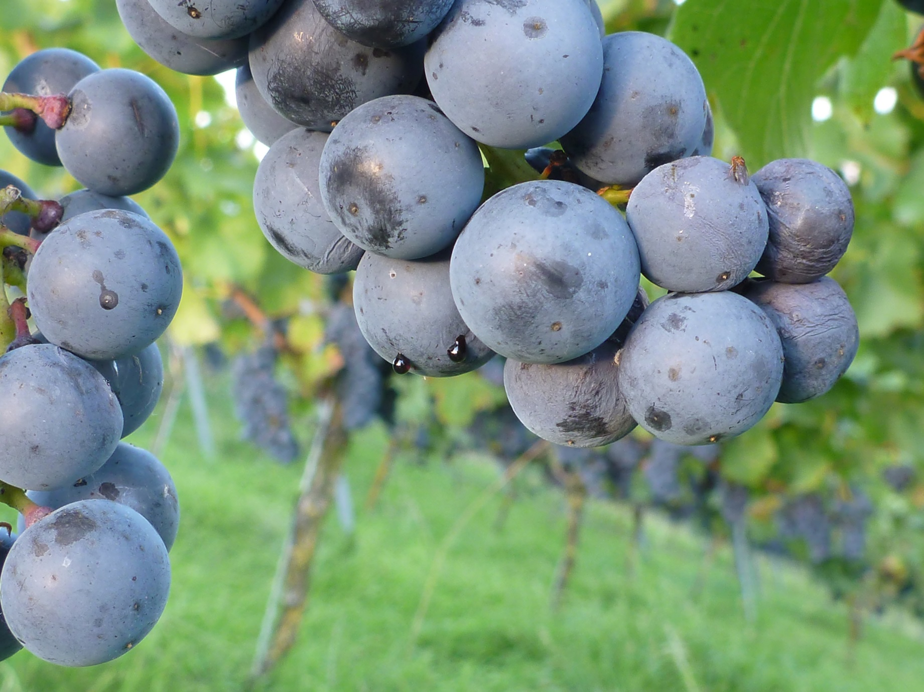
Vegetation und Rebschutzsituation 2014
P. Hönig, Sachgebiet Rebschutz und Rebphysiologie

Slide 2
Jahresrückblick 2014
Witterung 2014
Phänologie 2014
Monitoring 2014

Slide 8
Jahresrückblick 2014
Witterung 2014
Phänologie 2014
Monitoring 2014

Slide 9
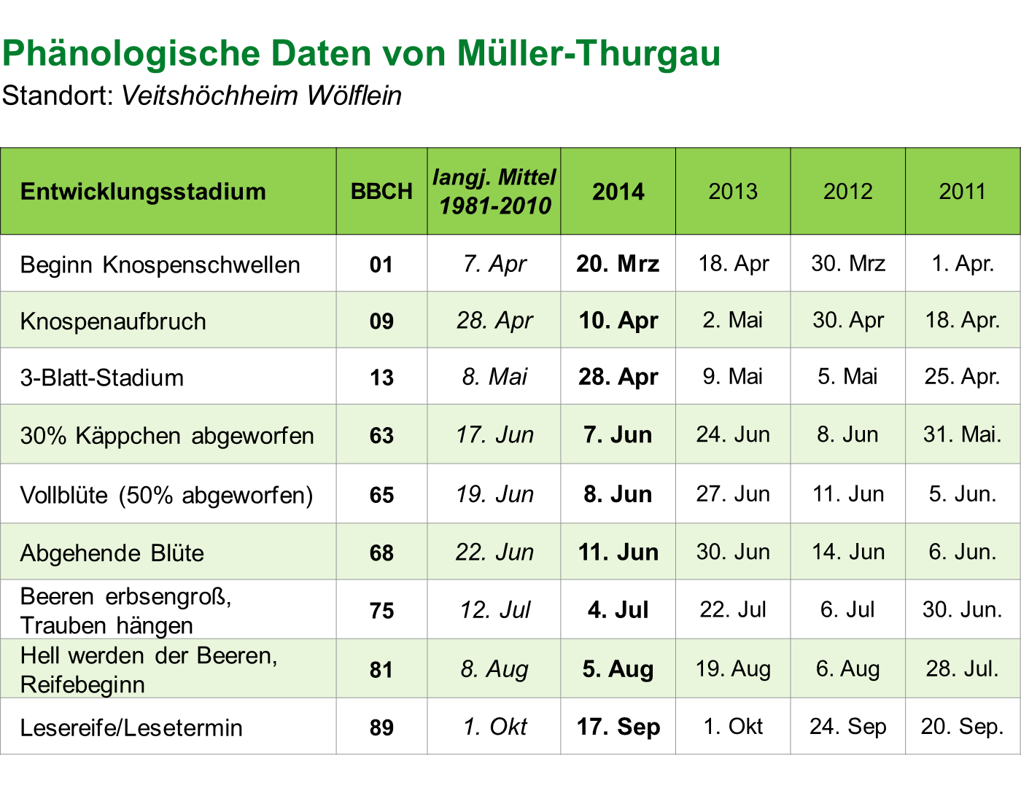

Slide 11
Jahresrückblick 2014
Witterung
Phänologie
Monitoring 2014 (Daten i.A.: C. Brauns, WBR Franken e.V.)
  Peronospora
  Oidium
  Botrytis etc.
  Nützlinge und Schädlinge

Slide 12
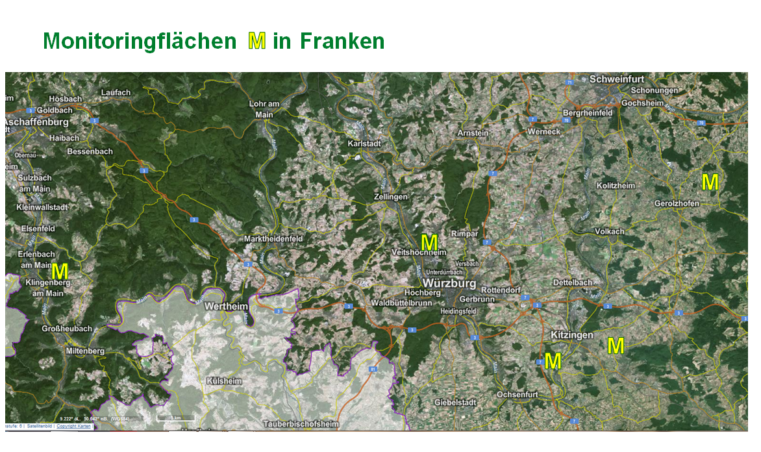

Slide 13
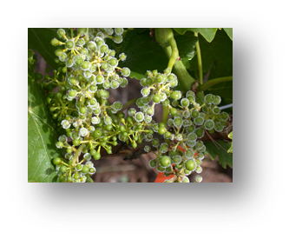
Entwicklung der Peronospora 2014

Slide 14
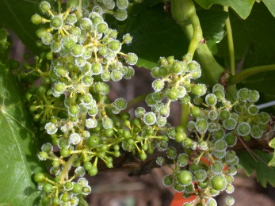

Peronospora in den Monitoringflächen 2014
Standort | erster Befall | Endbonitur:
 |  | Datum | Befallshäufigkeit |  | Befallsstärke
 |  |  | Blätter | Trauben | Blätter | Trauben
Klingenberg |  | 22. Aug. | 1,0% | 0% | 0,1% | 0%
Veitshöchheim unbeh. | 15. Jun. | 21. Aug. | 98,7% | 0,3% | 24,6% | 0,3%
Sulzfeld |  | 20. Aug. | 8,0% | 0,0% | 2,0% | 0,0%
Rödelsee |  | 18. Aug. | 0,7% | 1% | 0,02% | 0%
Altmannsdorf | 21. Jun. | 19. Aug. | 2,0% | 0% | 0,4% | 0%
Alle Standorte werden bis zum 1. Befall mit dieser Krankheit oder dem Zeitpunkt der „abgehenden Blüte“ nicht behandelt. Veitshöchheim wird konsequent nicht behandelt = kein Pflanzenschutz in dieser Monitoringfläche.

Slide 15
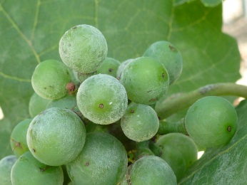

Slide 16

Alle Standorte werden bis zum 1. Befall mit dieser Krankheit oder dem Zeitpunkt der „abgehenden Blüte“ nicht behandelt. Veitshöchheim wird konsequent nicht behandelt = kein Pflanzenschutz in dieser Monitoringfläche.

Slide 17
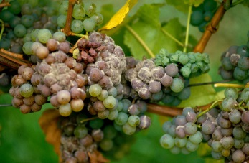

Slide 18
Weitere Krankheiten der Rebe
Schwarzflecken (Phomopsis viticola)
In Anlagen, die stärkeren Befall der Ruten mit Phomopsis zeigen, sollten Behandlungen in der Austriebsphase eingeplant werden. Besonders, wenn mit der Entfaltung des ersten Blattes länger andauernde feuchte oder nasse Bedingungen zu erwarten sind!

Slide 19
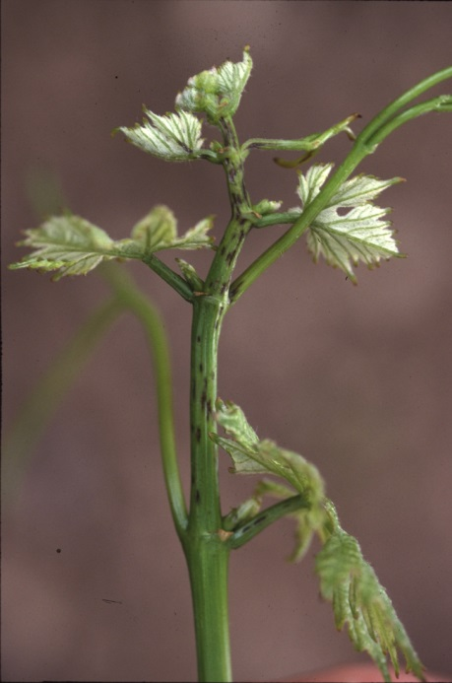
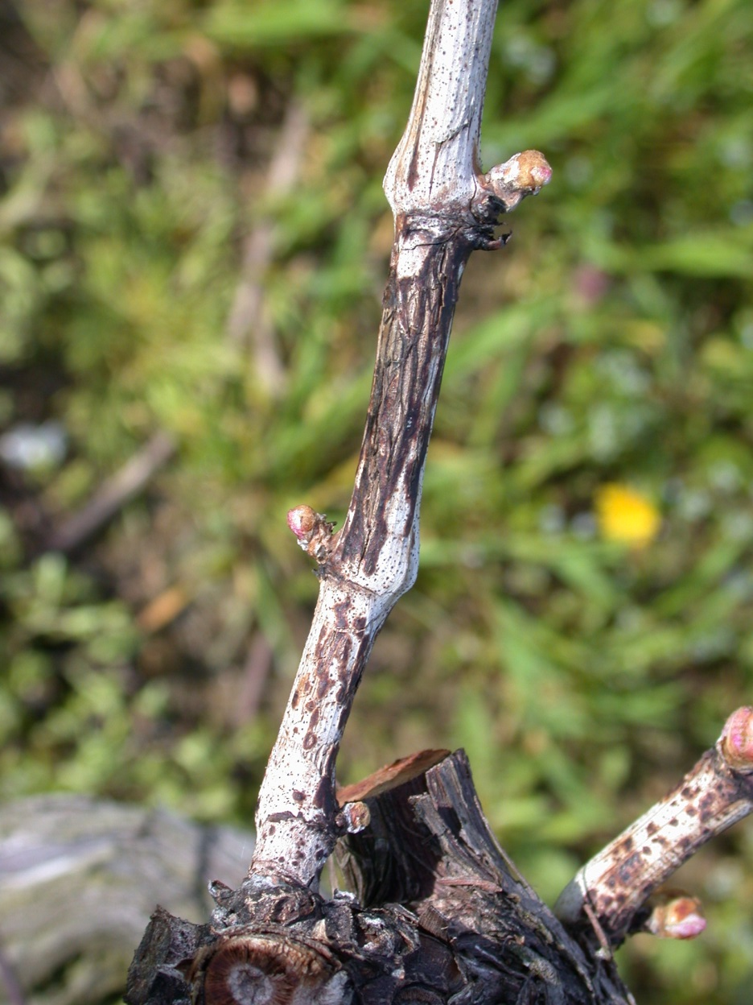
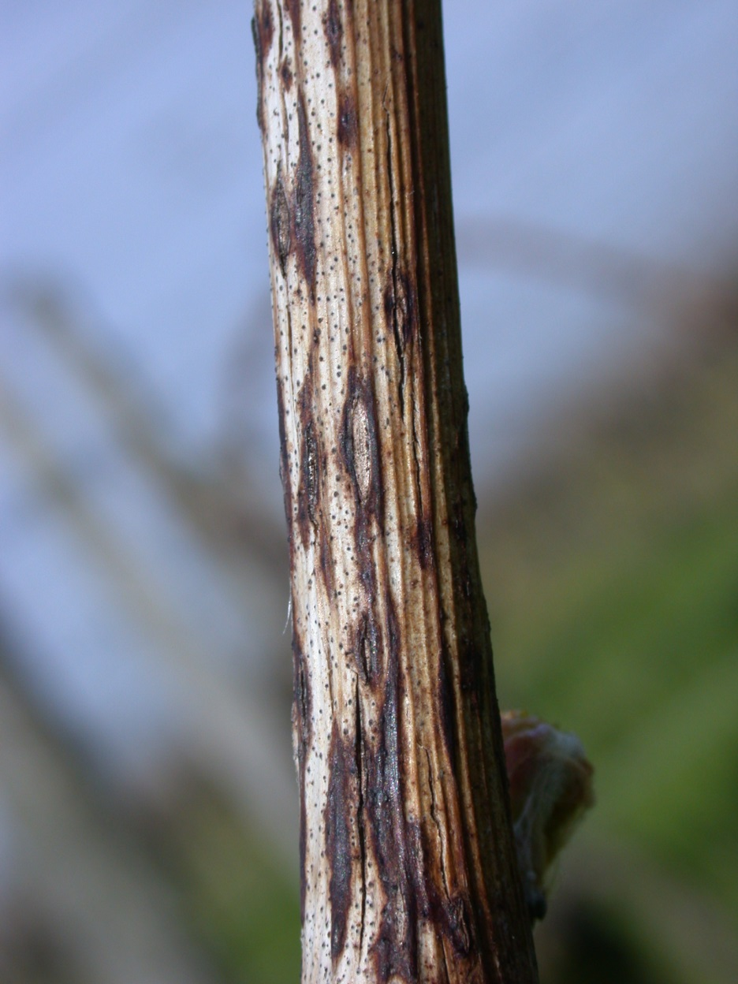
Schwarzholz

Slide 20
Weitere Krankheiten der Rebe
Schwarzfäule (Guignardia bidwelli)
Zwar wurde in Franken in den letzten Jahren vereinzelt Schwarzfäule festgestellt, jedoch meist in Anlagen, die entweder keinen üblichen Pflanzenschutz erhielten, z. B. bei pilzfesten Sorten (Johanniter, Regent) oder in Anlagen, in deren Nähe unbehandelte Drieschen für einen hohen Infektionsdruck sorgten.

Slide 21
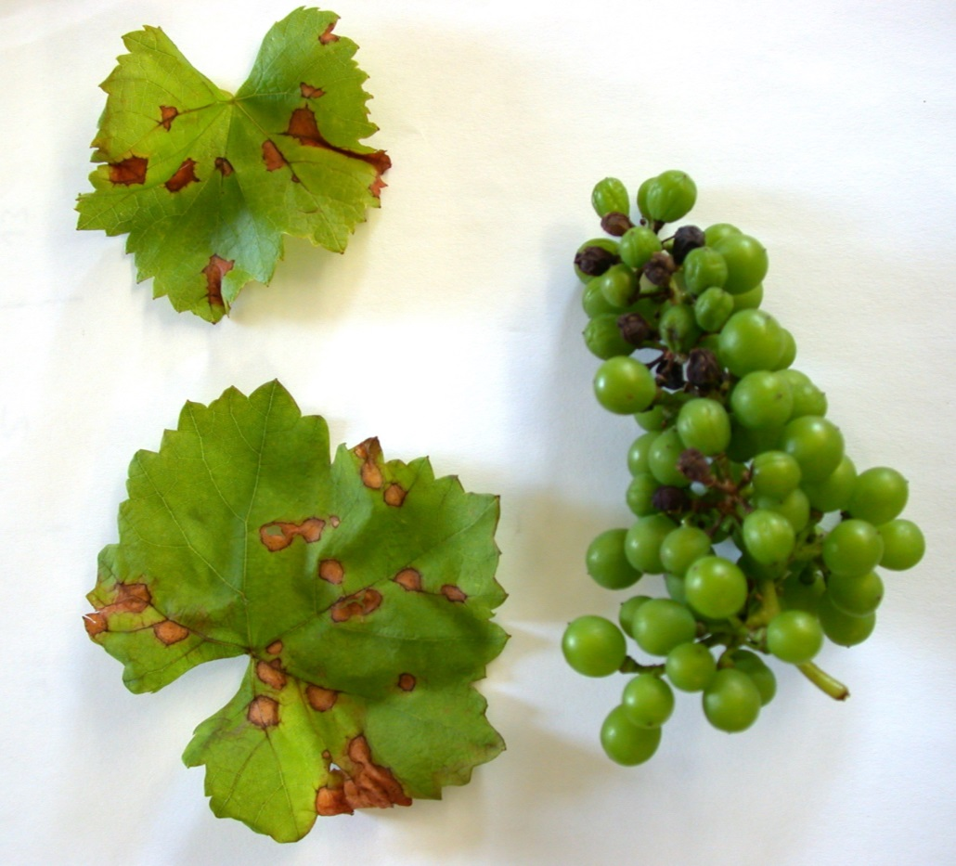
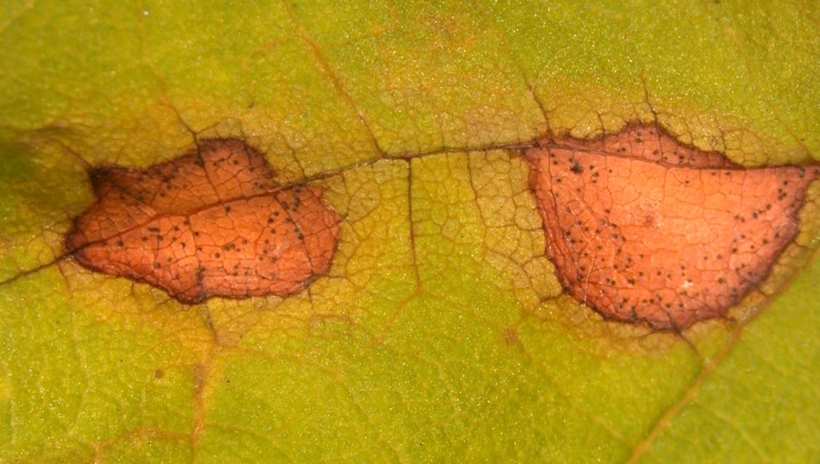
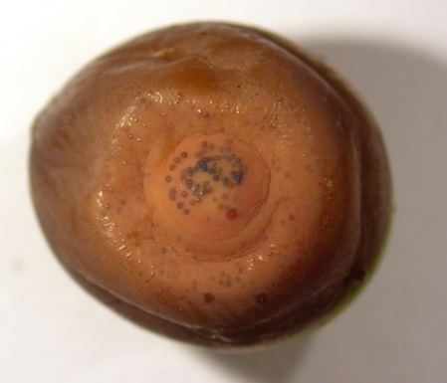
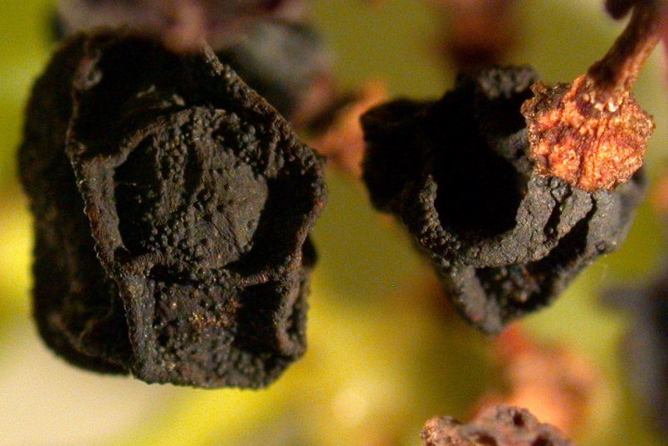
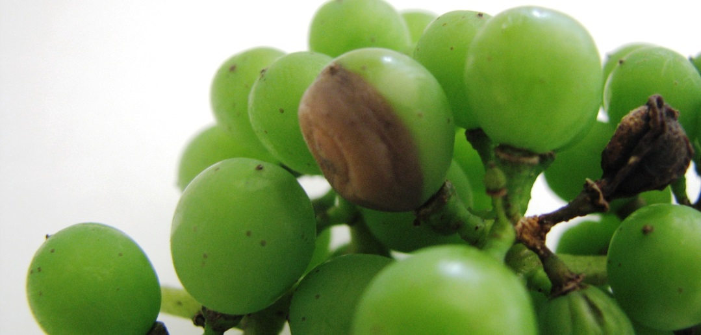
Schwarzfäule

Slide 22
Weitere Krankheiten der Rebe
Roter Brenner (Pseudopezicula tracheiphila)
Roter Brenner tritt in den letzten Jahren nur sehr vereinzelt auf und bereitet daher derzeit kaum Probleme

Slide 23
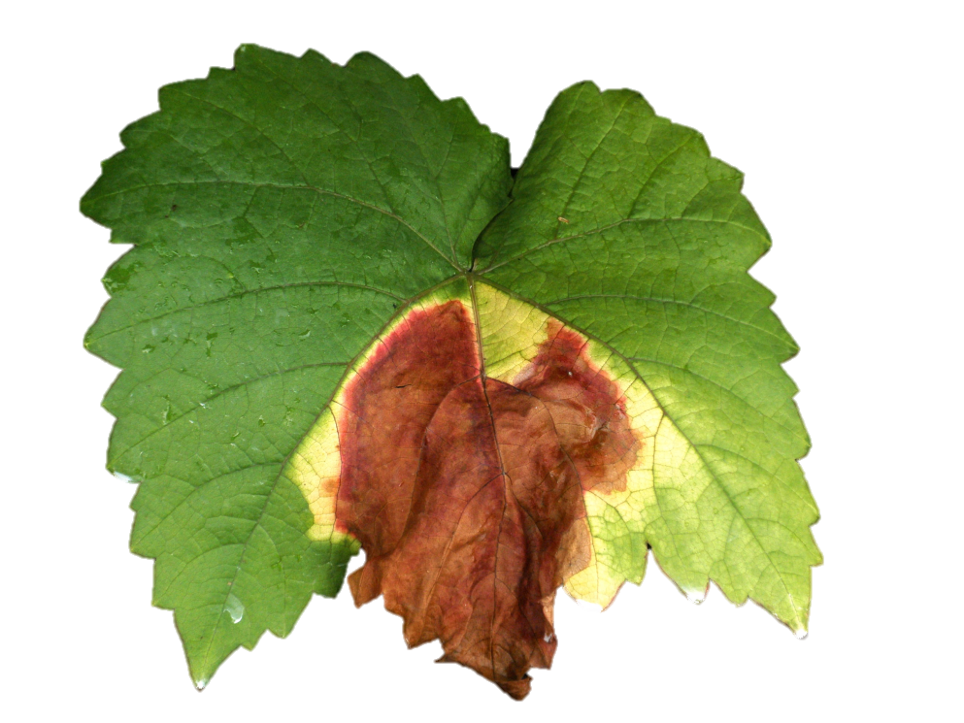
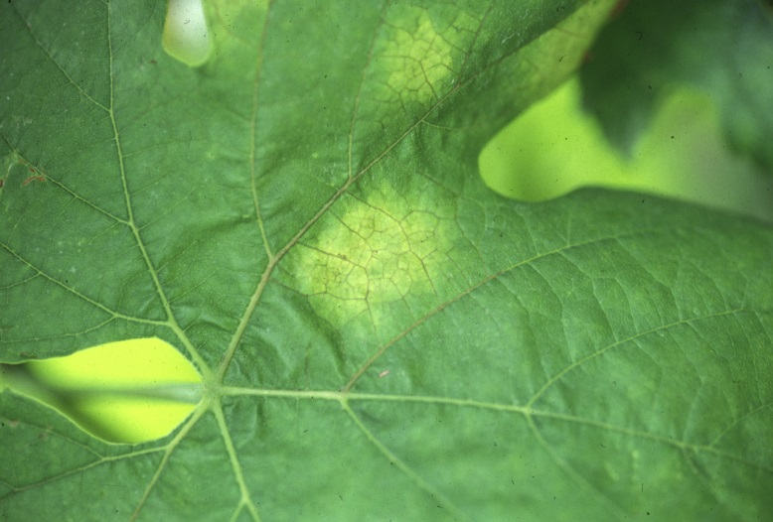
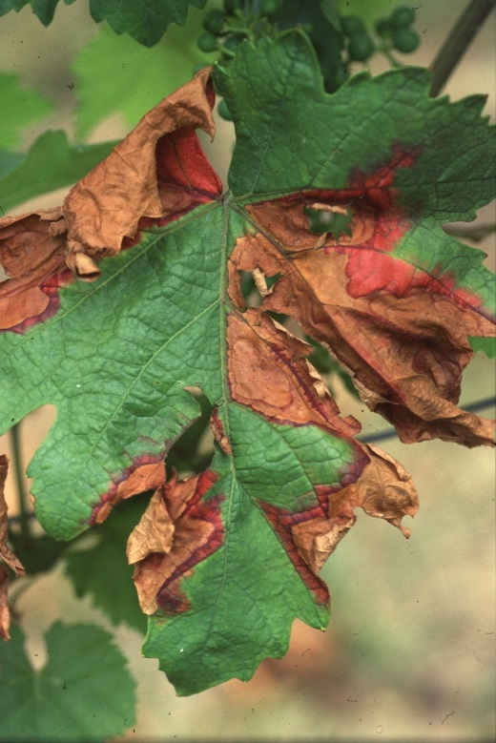
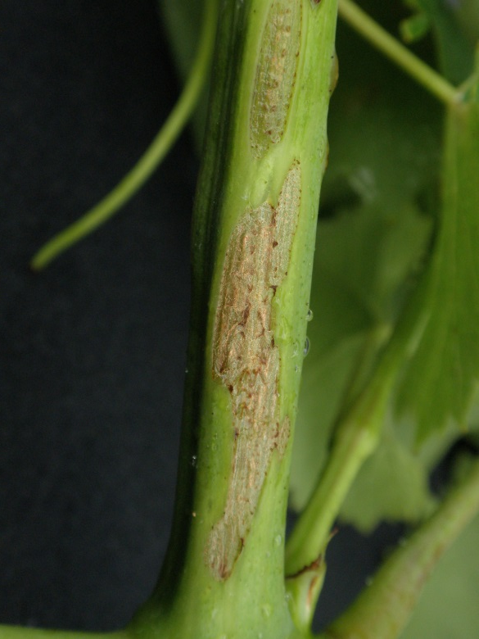
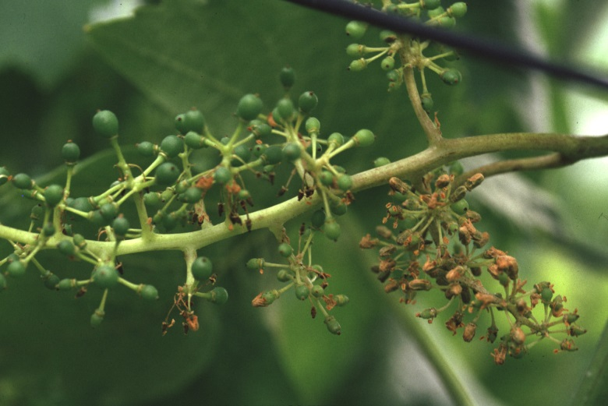
Roter Brenner

Slide 24
Weitere Krankheiten der Rebe
Schwarzholz-Krankheit
Die Schwarzholzkrankheit ist im fränkischen Gebiet präsent, zeigte 2014 jedoch keine weitere Ausbreitung. Wichtig ist den Überträger der Krankheit die Windenglasflügelzikade (Hyalesthes obsoletus) in ihrer Aktivitätsphase nicht zu stören, um Flüge auf die Reben zu vermeiden, und die Wirtspflanzen außerhalb dieser Phase zu entfernen.

Slide 25
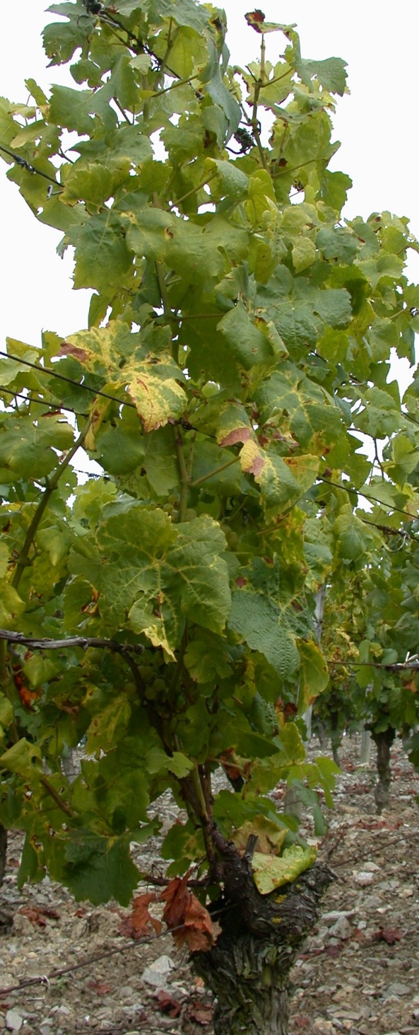
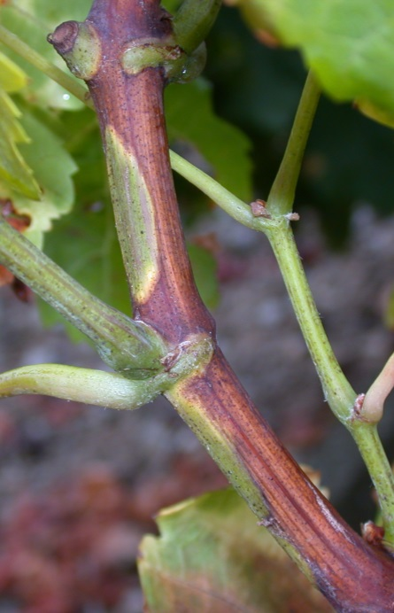
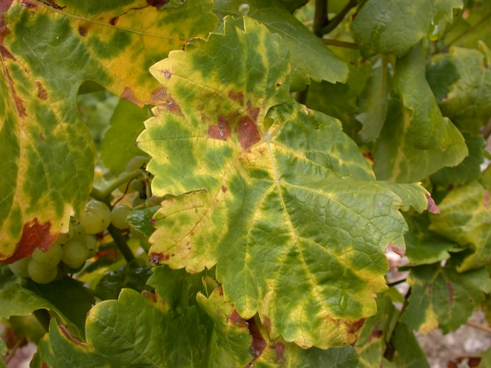
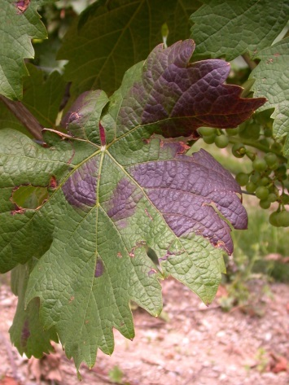
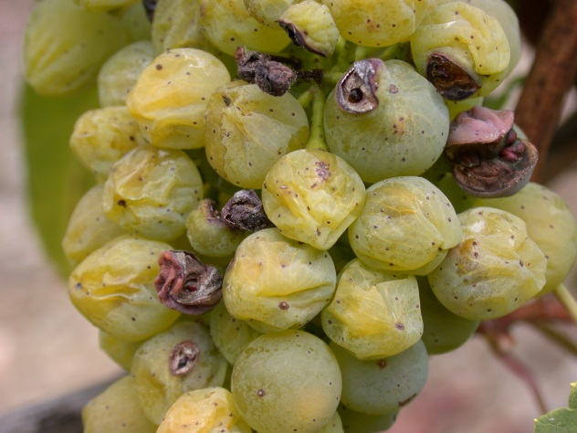
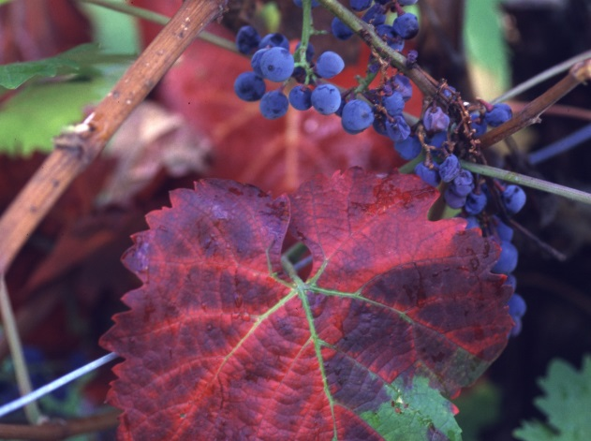
Schwarzholz / Bois noir

Slide 26
Weitere Krankheiten der Rebe
Esca
Eutypiose
(Eutyps lata)
Esca und Eutypiose werden vermehrt in fränkischen Rebflächen beobachtet. Vor allem Esca macht auch in jüngeren Anlagen Probleme.

Slide 27
Nützlinge und Schädlinge
Raubmilben
Kräuselmilben/ Pockenmilben
Spinnmilben
Thripse / Wanzen

Slide 29
Nützlinge und Schädlinge
Knospenschädlinge
Vor allem Erdraupen waren im Frühjahr 2014 stellenweise in erheblicher Anzahl unterwegs. Nächtliches Absammeln ist derzeit die effektivste Bekämpfungsmethode.
In gefährdeten Anlagen sollten 2015 die Kontrollen mit dem Knospenschwellen wieder aufgenommen werden.

Slide 30
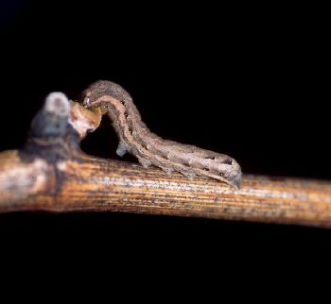
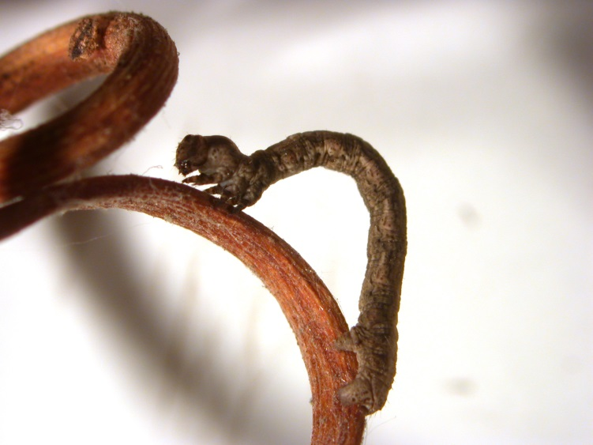
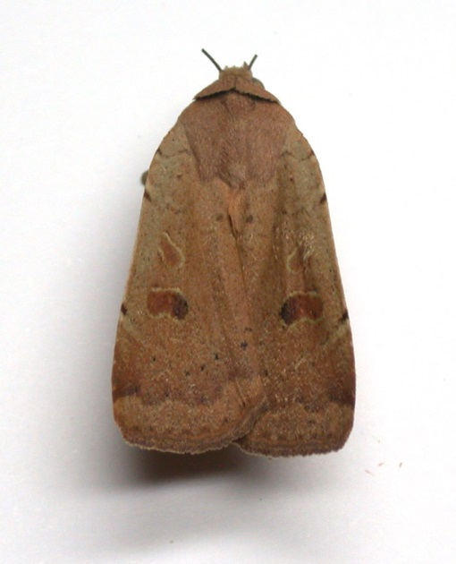
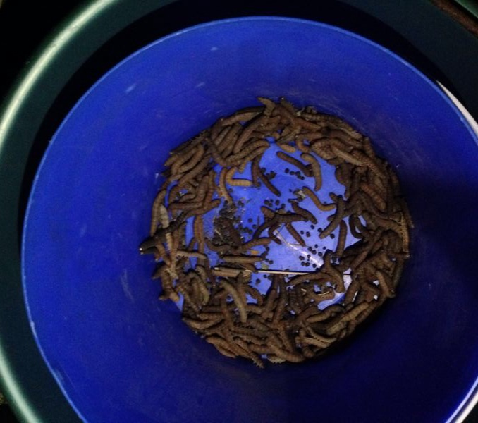
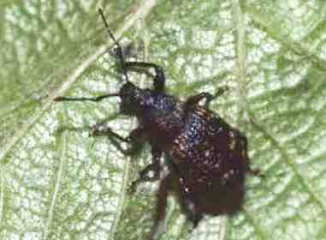
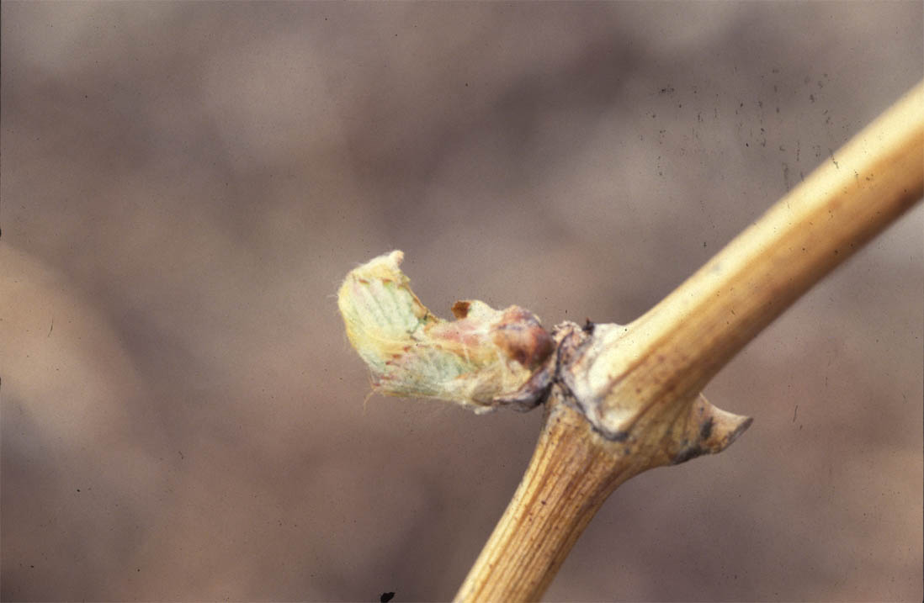
Knospenschädlinge

Slide 31
Nützlinge und Schädlinge
Traubenwickler
Erste Generation der beiden Traubenwicklerarten wie gewöhnlich in Franken nicht bekämpfungswürdig. In der zweiten Generation deutlich differenziertes Bild, mit lokal sehr hohen Befallszahlen.

Slide 33
Abschlussbonitur: 21.8.2014
nach 2 Behandlungen mit B.t.: 16 Larven auf 300 Trauben

Slide 35
Abschlussbonitur: 21.8.2014
nach 2 Behandlungen mit B.t.
8 Larven auf 300 Trauben

Slide 36
Traubenwickler
Meldung der Fallenfänge! (Auch 0!)
Eibonitur in Anlagen mit Befallsdruck für Weinbaufax
Traubenwickler-Prognosemodell
Pheromon-Verwirrungs-Verfahren (Suterra)

Slide 37
Nützlinge und Schädlinge
Grüne Rebzikade (Empoasca vitis)
Ohrwürmer
Asiatischer Marienkäfer (Harmonia axyridis)
Essigfliegen

Slide 38
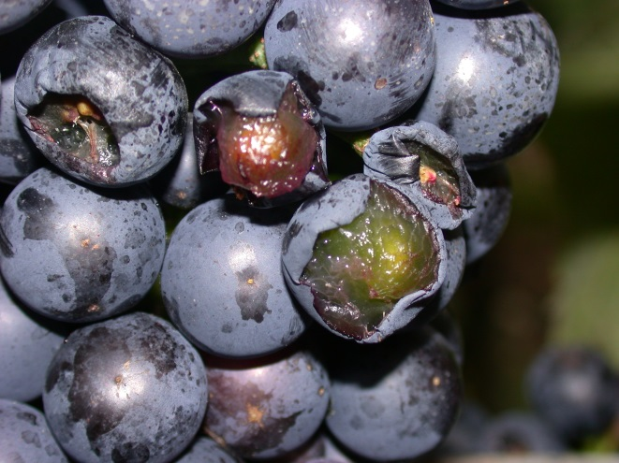
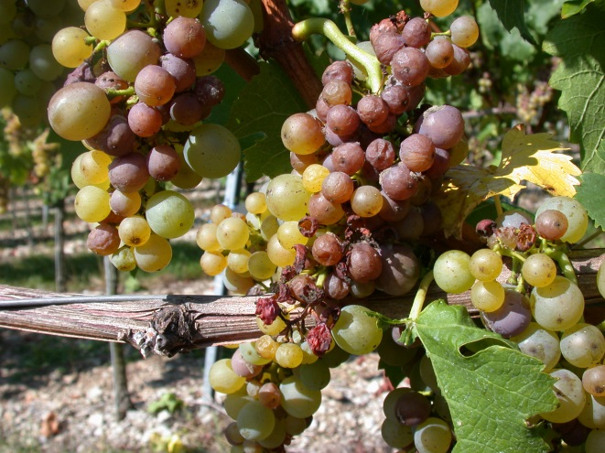
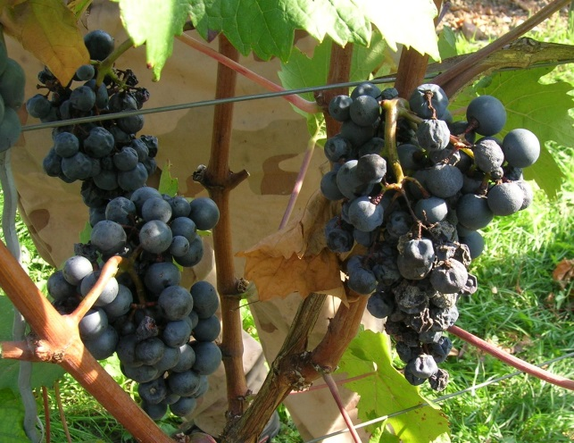
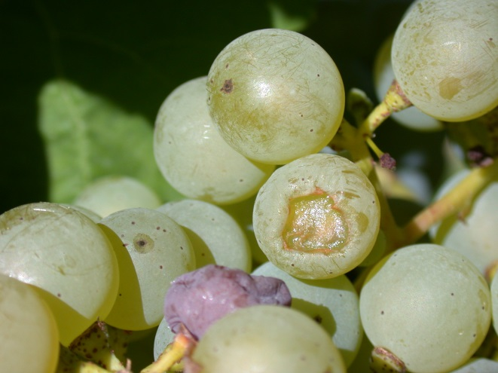
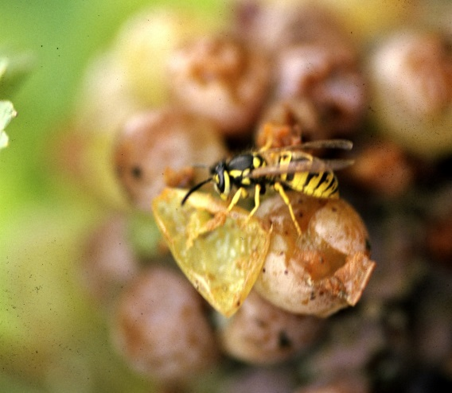
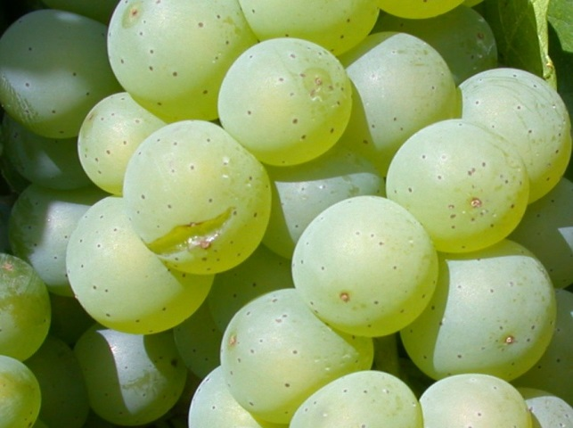
… Essigfäule 2014: Ursachen
+ hohe Temperaturen sowie hohe Luftfeuchte

Slide 39
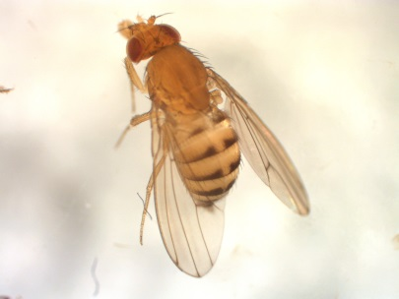
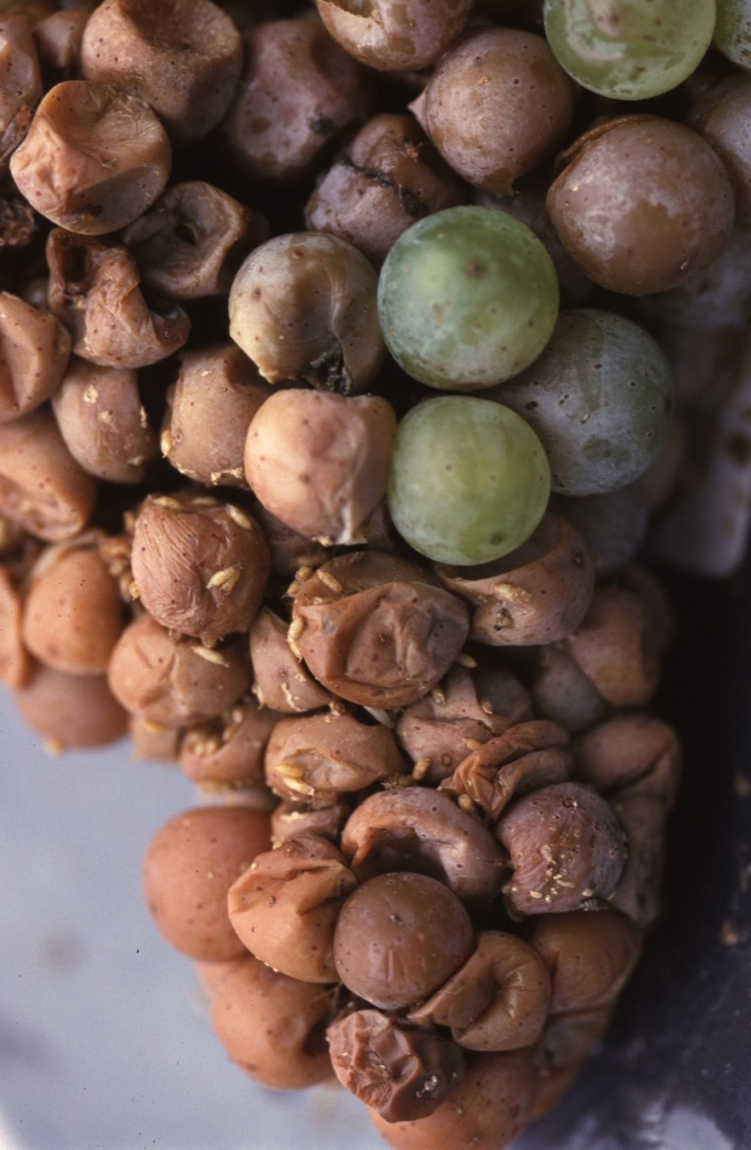
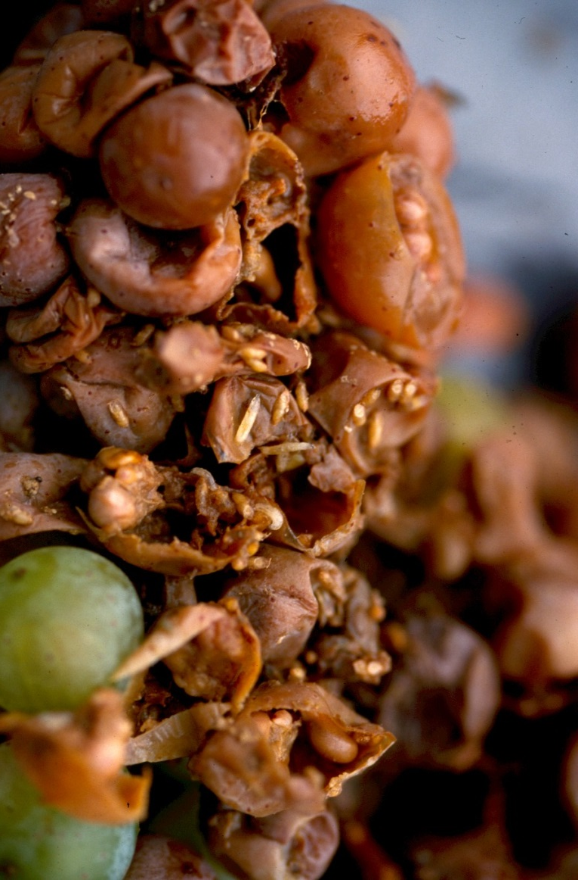
…Essigfäule 2014

Slide 40
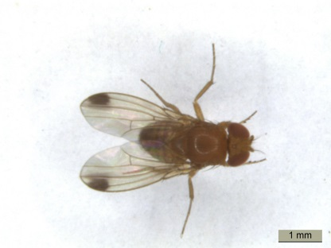

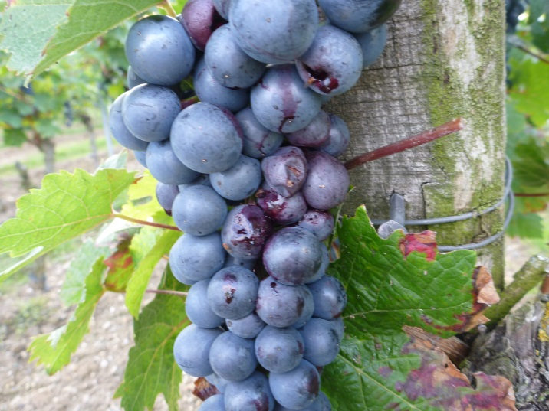
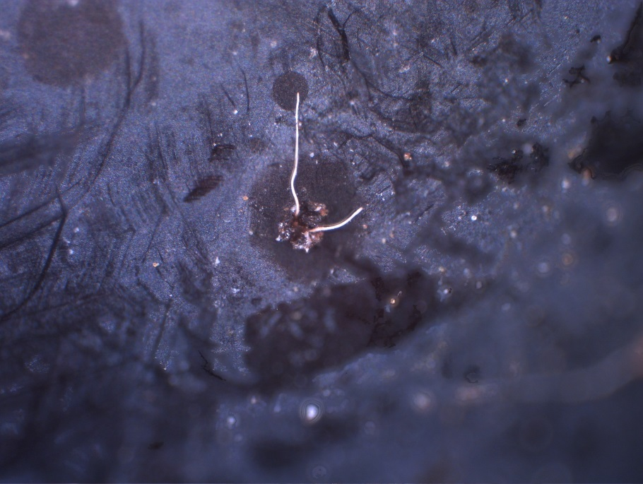
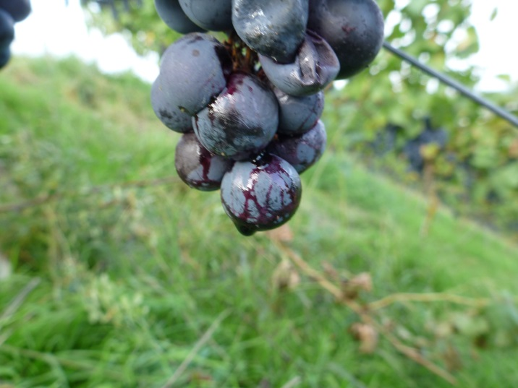
…(Essig)fäule?

Slide 41
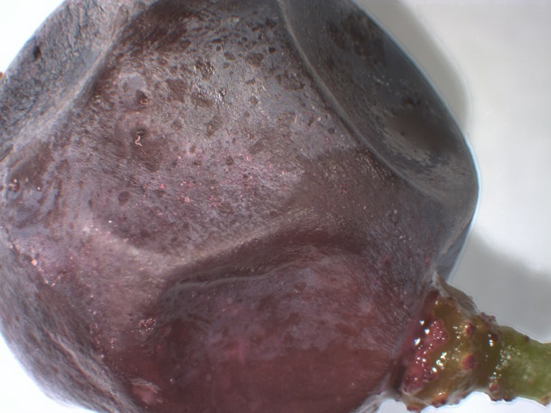
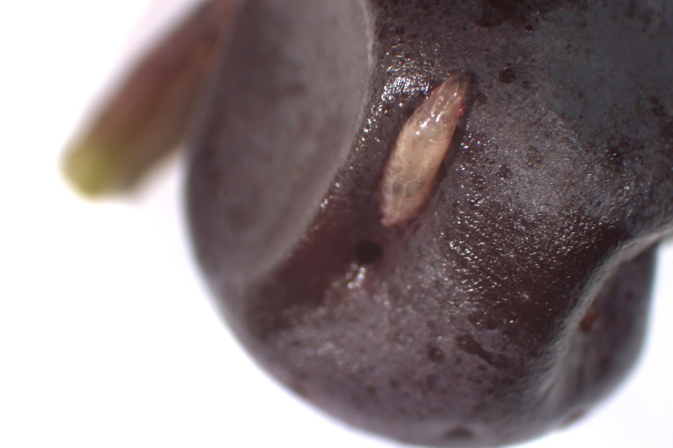
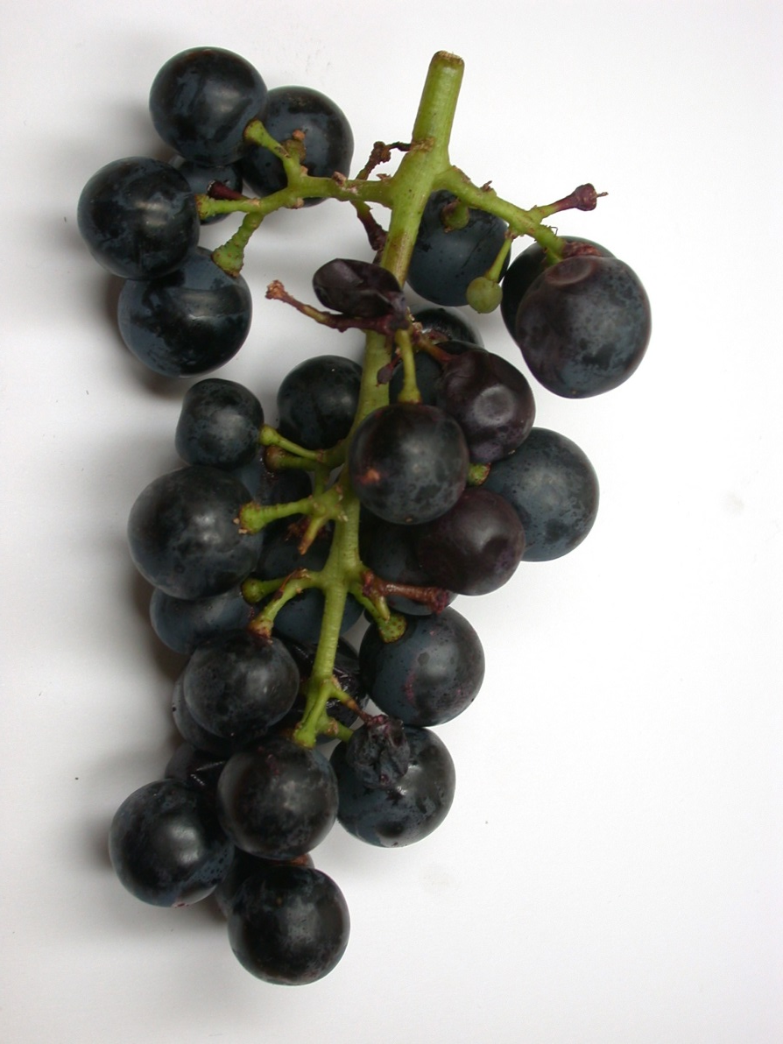
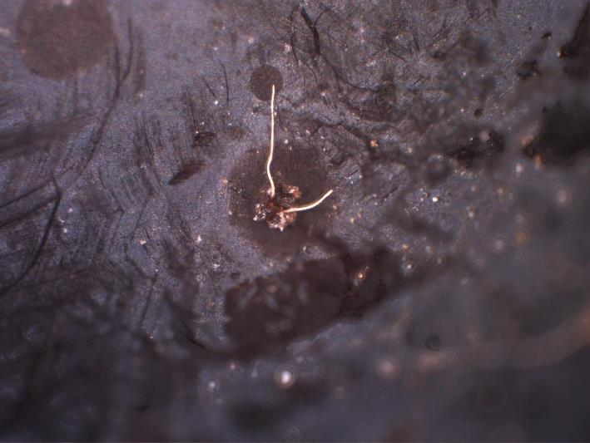
Bonitur auf Kirschessigfliegenbefall

Slide 42
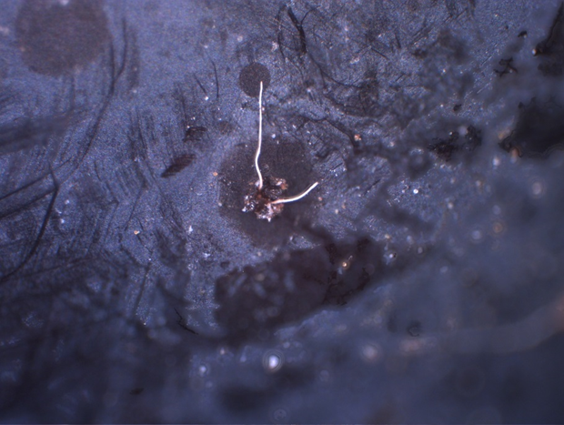
Befalls-Monitoring 2014
Monitoring auf Befall
  Beprobung nur im Verdachtsfall
  Start: 18. August
  Letzte Probe von Geiztrauben: 18. November
  Probenzahl: 302
Probe
  15 - 20 Traubenteile
  Untersuchung von 50 Beeren
  Dauer ca. 1 Stunde/Probe

Slide 43
Geiztrauben

Slide 44
Eiablage der Kirschessigfliege auf diversen Rebsorten
Proben aus Verdachtsflächen

Slide 45

Kirschessigfliege Gemarkung Retzbach
Fallenstandort
Dornfelder
Silvaner
Grauburgunder
Spätburgunder
Müller-Thurgau

Slide 46
Kirschessigfliege Gemarkung Retzbach
Fallenstandort
Dornfelder
Silvaner
Grauburgunder
Spätburgunder
Müller-Thurgau
Tage Kontroll-abstand

Slide 47

Eiablage Gemarkung Retzbach
Fallenstandort
Dornfelder
Rebsorte | von 50 Beeren
(ohne Geiztrauben) | maximal befallen: |  | am:
Spätburgunder | 5 |  | 08. Sep
Dornfelder | 12 |  | 08. Sep
Grauburgunder | 1 |  | 21. Sep
Silvaner | 0
Müller-Thurgau | 0
Silvaner
Grauburgunder
Spätburgunder
Müller-Thurgau

Slide 48


